Slide 1
Клинические результаты переноса эмбриона с мозаичной моносомией по хромосоме 4, выявленной при преимплантационном тестировании
Барышникова Н.В.^{1,2}, Юрченко Д.А.^{1,3}, Фалалеева Л.Н. ¹,
Исаева Н. И.⁴, Биканов Р. А.⁴, Дешеулин А.С.¹
¹ ООО «Центр репродукции «Линия жизни», г. Москва, Наставнический пер.,13-15 стр.1., г. Москва, Можайское шоссе, 16
² Федеральное государственное автономное образовательное учреждение высшего образования "Российский национальный исследовательский медицинский университет имени Н.И. Пирогова" Министерства здравоохранения Российской Федерации, 117513, г. Москва, ул. Островитянова, дом 1, строение 6
³ Федеральное государственное бюджетное научное учреждение «Медико-генетический научный центр имени академика Н.П. Бочкова», 115522, г. Москва, ул. Москворечье, дом 1
⁴ Акционерное Общество «Ферст Генетикс», 121205, Москва, Инновационный центр Сколково, Большой б-р, дом 42, строение 1, помещение 619

Slide 2
Актуальность
Репродуктивный потенциал эмбрионов, квалифицированных как «мозаичные» на основании преимплантационного генетического тестирования на анеуплоидию (ПГТ-А), широко обсуждается в литературе.
Критерии выбора и клинические последствия при переносе мозаичных эмбрионов в программе ЭКО с использованием ПГТ-А остаются недостаточно изученными.
Несмотря на имеющиеся сведения о рождении здоровых детей после переноса мозаичных эмбрионов, статистическая информация и данные о пренатальном и постнатальном развитии ограничены, что затрудняет клиническую интерпретацию результатов ПГТ-А и медико-генетическое консультирование пациентов.
Результаты переноса эмбрионов с мозаичной анеуплоидией по хромосоме 4
(по данным литературы)
Беременность и её исходы | Всего | Трисомия | Моносомия | Single Segmental | Double Segmental | Complex Segmental | Double | Complex
Родился | 16 | 3 | 0 | 4 | 2 | 0 | 4 | 3
Продолжа- ющаяся | 7 | 0 | 1 | 4 | 1 | 0 | 0 | 1
Выкидыш | 8 | 2 | 1 | 4 | 0 | 0 | 0 | 1
Биохими-ческая | 8 | 0 | 1 | 2 | 1 | 0 | 2 | 2
Не наступила | 51 | 1 | 4 | 10 | 8 | 3 | 7 | 18
Всего | 90 | 6 | 7 | 24 | 12 | 3 | 13 | 25
Цель
Сообщить о случае рождения фенотипически здорового ребенка в результате переноса эмбриона с мозаичным молекулярным кариотипом в клетках биоптата трофэктодермы по данным ПГТ-А.
По суммарным данным Viotti M, et al, 2021г., Yakovlev P, Vyatkina S, et all. 2022

Slide 3
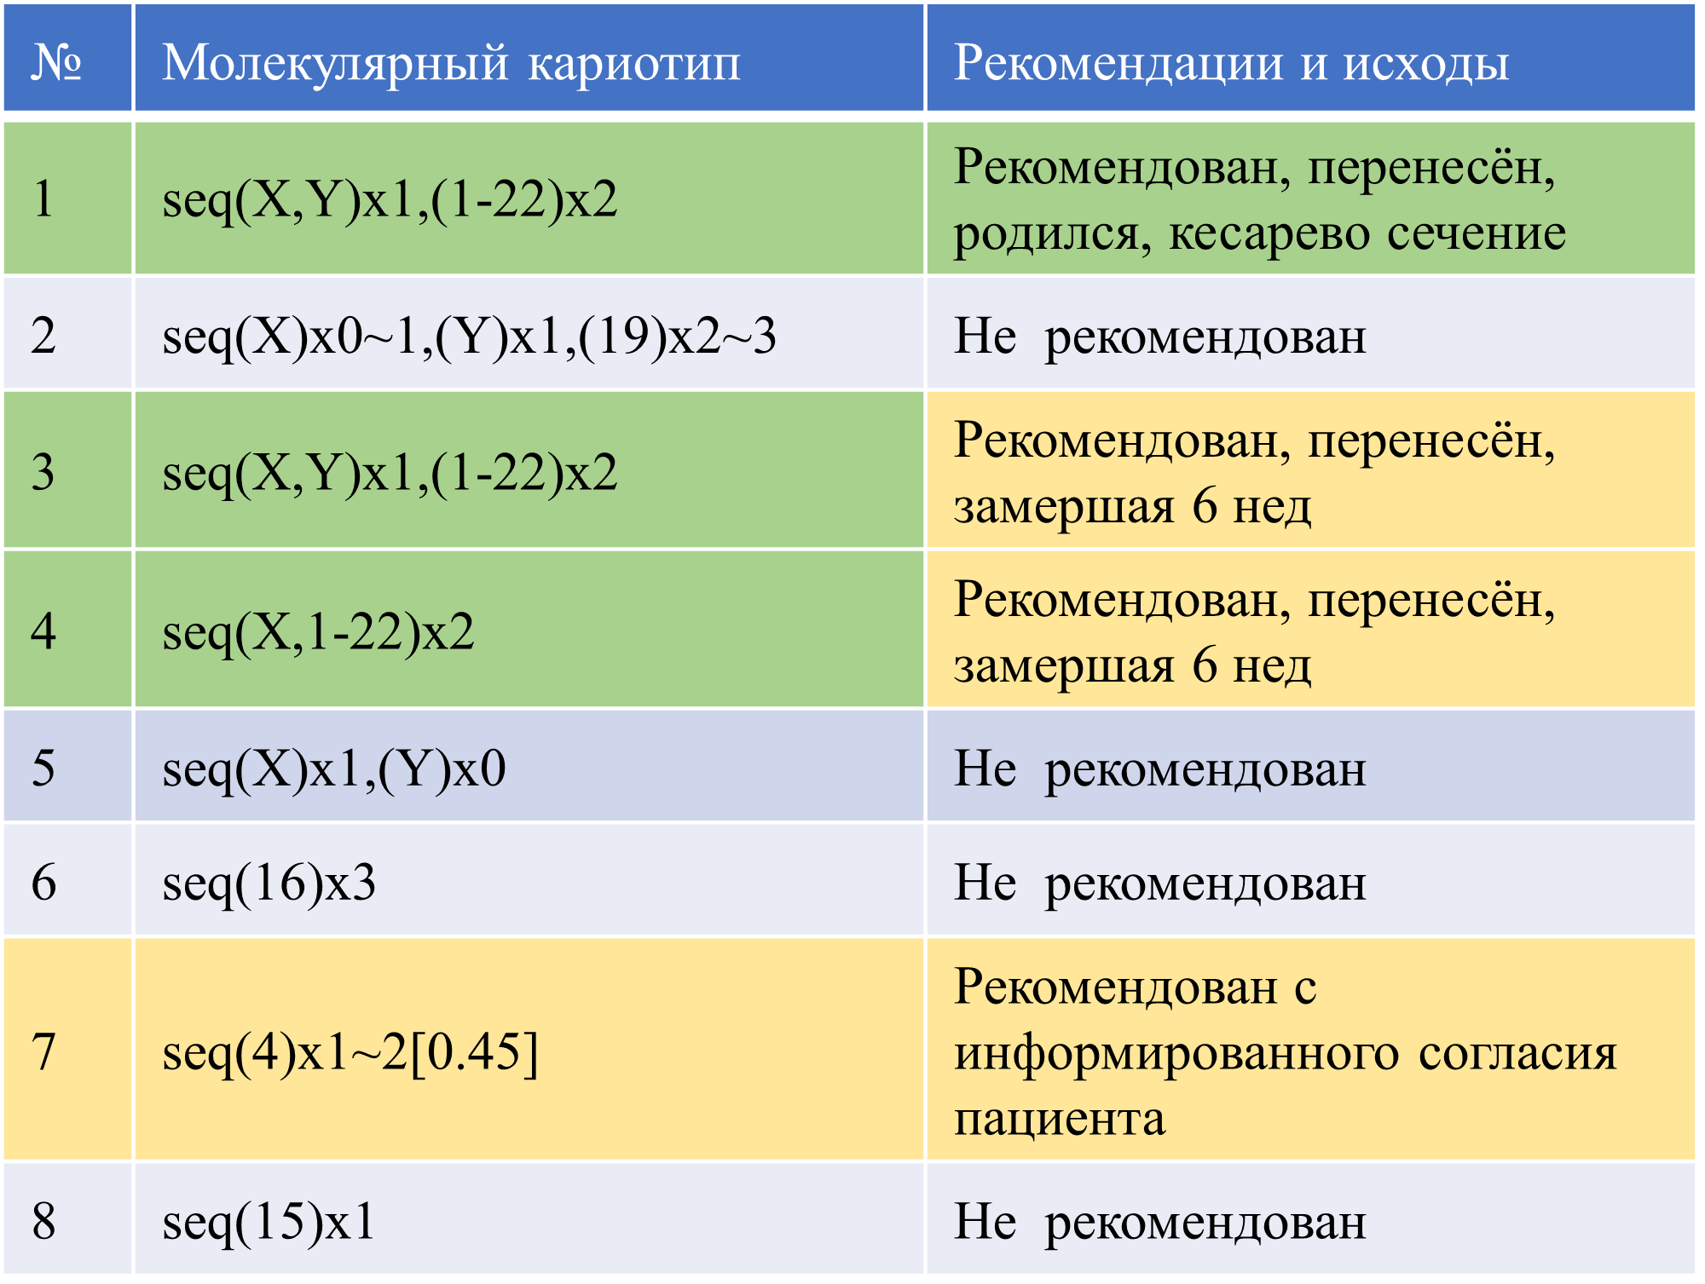
Материалы, пациенты и методы
Супружеская пара с бесплодием вследствие тератозооспермии супруга проходила лечение в центре репродукции. Протокол ВРТ-ЭКО-ИКСИ был проведён в возрасте женщины 36,5 лет (получено 14 эмбрионов, 8 из которых протестированы). В возрасте 42-х лет у консультируемой доступным для переноса оставался только один эмбрион с молекулярным кариотипом трофэктодермы seq(4)х1~2[0.45].
Преимплантационное генетическое тестирование эмбрионов проводилось при помощи технологии полупроводникового секвенирования (NGS) на платформе F-Genetics (лаборатория АО «Ферст Генетикс»).
Анализ научной медицинской литературы о репродуктивном потенциале мозаичных эмбрионов.
Медико-генетическое консультирование проводилось перед переносом эмбриона и во время беременности;
было подписано информированное согласие.
Скрининговые обследования:
пренатальный скрининг «Life Cycle»;
неинвазивный пренатальный тест NACE 24 в лаборатории ООО «Айдженомикс РС» (ILLUMINA, интерпретация результатов основана
на программном обеспечении Veriseq NIPT Solution v2 (Illumina)).
Анализ данных выписки из истории болезни ребёнка
Тератозоо-спермия (2% м.н.ф.)
42 года
?
ЭКО-ИКСИ, с ПГТ-А,
роды в срок, доношенный, зрелый

Slide 4
Результаты скрининговых обследований
NACE 24,
10 нед.1 день
Пренатальный скрининг «Life Cycle»,
11 нед.6 дн.
До 26 недели беременность протекала на фоне антитромботической терапии, без особенностей, на сроке 26 нед.2 дня – нарастание маркёров воспаления, преждевременный разрыв плодных оболочек.

Slide 5
Результат беременности
Ребёнок родился на сроке 26 недель 2 дня
с массо-ростовыми показателями,
соответствующими сроку гестации
согласно шкале Фентона [Fenton TR, Kim JH. , 2013].
Вес: 890 г
Длина тела: 31 см
Окружность головы: 27 см
Окружность груди: 26 см
Скрининги пройдены:
Кардиоскрининг – на 6 сутки
Неонатальный скрининг – на 7-е сутки
Аудиологический скрининг – в возрасте 1 мес 10 дн
х
х
х
26 нед 2 дня

Slide 6
Результаты постнатальных обследований ребёнка
Возраст | Масса, г | Длина, см | Окружность, см | Окр. | Результаты обследований
 |  |  | головы | груди
0 мес | 890 | 31 | 27 | 26 | РДСН, терапия сурфактантом, ИВЛ в/у инфекция? АБ-терапия Рентгенография:Органы брюшной полости и грудной клетки в пределах нормы УЗИ брюшной полости и почек: структурно-очаговая патология не выявлена НСГ: Гипоксически-ишемические изменения, глубокая структурная незрелость, нарушение мозговой гемодинамики Эхо-КГ: ООО – 2,4 мм, аневризма МПП, ОАП; к возрасту 2 мес 7 сут – ОАП закрылся, ООО – 2 мм Ретинопатия недоношенных II ст.
1 месяц | 1029 (+140) (+ ~180) | (+ ~3,9) | (~25-30) | -
1 мес 20 дн | 1427 | 40 | 29 | 25
2 мес | 1650 (+621) (+ ~400) | 40 (+9) (+ ~3,5) | 29 (~30-33,5) | 26
2 мес 15 дн в 3 мес | 2090 (+440) (+ ~650) | 44 (+4) (+ ~2,5) | 32 (~32-36) | 29
10 мес к 1 году | 6250 (~6130) (~7080) | 65 (+34) (+ ~27-38-40) | - | - | Физическое и психомоторное развитие ребёнка соответствует нормам развития детей с IV ст. недоношенности [Н.Ф. Шапошникова, и др.,2020г.], т.е. корригированному возрасту 7 мес., есть 2 зуба, ребёнок активный, улыбается, играет, сидит, ползает, гулит с возраста 4 мес.
*курсивом выделены нормы развития детей с IV ст. недоношенности
ВЫВОДЫ
Представленный случай является первым подробным описанием рождения фенотипически нормального ребёнка после переноса эмбриона с мозаичной моносомией по хромосоме 4. Описание данного случая позволит лучше информировать пациентов, планирующих переносы мозаичных эмбрионов, и улучшит медико-генетическое консультирование после ПГТ-А. Накопление данных позволит проводить клиническую интерпретацию результатов ПГТ-А более обоснованно.

